Slide 1

T.C.
ÇEVRE, ŞEHİRCİLİK VE
İKLİM DEĞİŞİKLİĞİ BAKANLIĞI
ÇED, İZİN VE DENETİM GENEL MÜDÜRLÜĞÜ
Laboratuvar, Ölçüm ve İzleme Dairesi Başkanlığı
TS EN ISO 16911-1
Sabit kaynak emisyonları – Kanallardaki hızın ve debinin elle ve otomatik tayini
TS EN ISO 16911-2
Sabit kaynak emisyonları – Kanallardaki hızın ve debinin elle ve otomatik tayini – Bölüm 2: Otomatik ölçme sistemleri
Halis Emre GÜNEŞ
Çevre Mühendisi

Slide 2

TS EN ISO 16911
TS EN 13284-1:2003 yerine Ocak 2018 rarihinde revize edilerek yeniden yayımlanmıştır. Bu standardın önemli teknik değişiklikleri arasında Bu standart için yapılan hız ölçümleri için kullanılan ekipmanın EN ISO 16911-1'in gereksinimlerini karşılaması şartı eklenmiştir.
Buna göre; atık gaz yoğunluğu için belirsizlik hesaplamaları EN 16911 standardına göre yapılacaktır. EN ISO 16911-1, emisyon kanalları ve bacadakii gazın eksenel hızı ve hacimsel akış hızının belirlenmesi için bir yöntemler belirler. EN 15259'un gerekliliklerini karşılayan ölçüm konumlarına sahip dairesel veya dikdörtgen bacalarda kullanılır.

Slide 3
TS EN ISO 16911
Bu standartta; bir noktada gaz hızını belirlemesi için, kalibre edilmiş bir diferansiyel basınç cihazı (Pitot) ve kalibre edilmiş bir kanatlı anemometre ölçümü öngörmektedir. Standardın Ek A’ da fark basıncı esaslı tekniklerin kullanılmasını sağlar, Ek B’de ise kanatlı anemometreyi açıklar.
Diğer taraftan ek olarak, izleyici seyreltme, izleyici geçiş süresi ve enerji tüketiminden hesaplanmasına dayanarak hava debisinin belirlenmesi için alternatif yöntemlerde açıklanmaktadır. Ölçüm noktalarının aralığı, EN 15259'da tanımlandığı gibi eşit alanların prensibine dayanmaktadır. Hacim akış hızı, ortalama eksenel hızdan ve ölçüm düzlemindeki kanal alanından hesaplanır. Gerekirse, standardın 10.4 maddesinde belirtilen duvar efektlerini hesaba katan bir düzeltme uygulanır.
Standartta hacim akış hızını ve ortalama akış hızını belirlemek için üç alternatif yöntem de tarif edilmiştir.
Ek C, izleyici seyreltme ölçümlerine dayanan bir yöntemi açıklar. Bu yöntemde, hacimsel akış hızı, bilinen bir enjekte edilen izleyici konsantrasyonunun seyreltilmesinden belirlenir.
Ek D'de, temelde uzun vadeli bir üretim yöntemi olan bir metot tarif edilmektedir. Hacim akış hızı, iki ölçüm konumu arasında hareket eden bir izleyici gazı atımının zamanından belirlenir.
Ek E, bir yanma işleminin enerji tüketiminden akışını türetmek için hesaplama tabanlı bir yaklaşım kullanarak hacimsel akış hızını belirleme yöntemini açıklar.

Slide 4
TS EN ISO 16911
EN ISO 16911-1'de açıklanan nokta hızı ölçüm yöntemleri, karşılanan bu yöntemin performans gereksinimlerini karşılamak şartıyla tablodaki amaçlardan herhangi birini yerine getirmek için kullanılabilir.
EN ISO 16911-1'de açıklanan alternatif yöntemler, hacim akış hızını belirlemek ve kullanılabilecekleri özel şartların karşılanması koşuluyla, otomatik ölçüm sistemlerinin (SEÖS) kalibrasyonu için kullanılabilir.
Bu sunumda standardın;
Ek E Baca gazı debisinin enerji tüketiminden hesaplanması,
Ek F Pitot tüpü ile hız ve hacimsel akış hızı ölçümleri için oluşturulan belirsizlik bütçesi örneği

Slide 5
TS EN ISO 16911
EN ISO 16911-1 ve EN ISO 16911 -2 Baca gazı akış hızı hesaplaması için onaylanmış yöntemler içerir.
İzleyici Gaz Seyreltme Yöntemi için Baca gazı akış hesabı;
Baca Akışı (Nm³/s) = Termal Giriş (MJth/s) * Yakıt faktörü (Nm3/MJth)
Baca Akışı(Nm³/s) = Yakıt Akışı(kg/s)*Net Kalorifik Değer (MJth/kg)*Yakıt faktörü(Nm³/MJth)
Veya
Baca Akışı(Nm³/s) = [Güç Çıkışı (MWe))/ Isıl Verimlilik (MJe/MJth)]*Yakıt faktörü (Nm³/MJth]
- Katı yakıtla çalışan tesislerin U = ±% 7,5'i karşılaması gerekir (% 95 güvende aralığındaki belirsizlik)
- EU ETS ile uyumlu gaz ve petrol yakıtlı tesisler belirsizlik gereksinimleri. Sırasıyla % ± 2 ve ±% 3
- Aksi halde aşırı yayılma şartı ±% 7,5 uygulanmalıdır ≡ AMS belirsizlik şartı

Slide 6
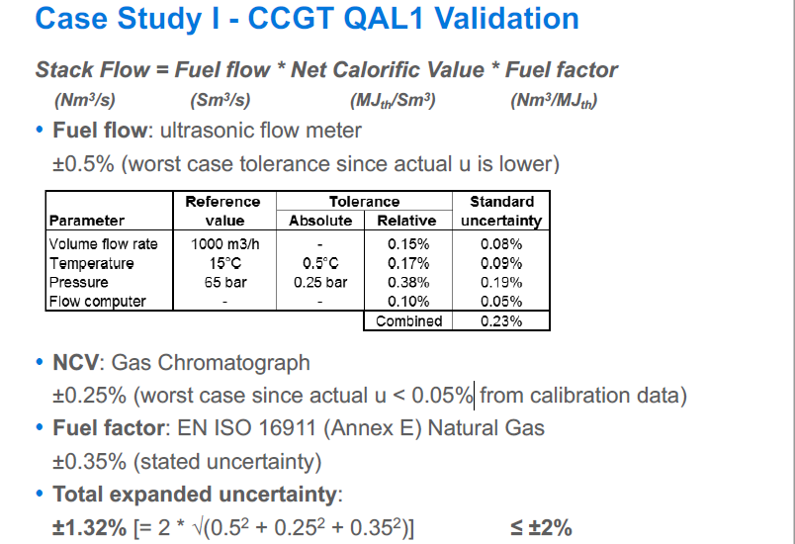
TS EN ISO 16911
İzleyici Gaz Seyreltme Yöntemi Belirsizlik Hesabı
Örnek Olay I: Kombine Çevrim Gaz Türbini (CCGT)
Yakıt akışı: ultrasonik debimetre
NCV: Gas Chromatograph
Kaynak; Jonathan Spence & David Graham, Uniper Technologies CEM 2018

Slide 7
TS EN ISO 16911

Slide 8
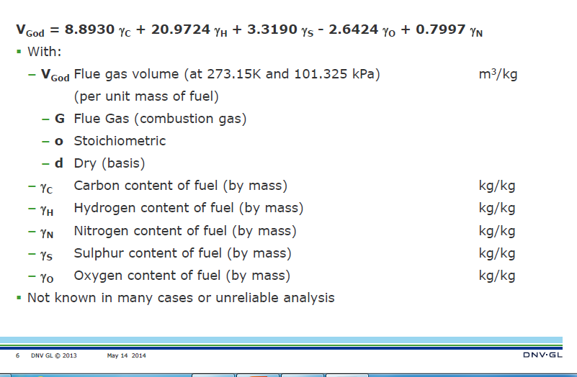
TS EN ISO 16911
Ek E baca gazı debisinin enerji tüketiminden hesaplanması
Giriş bazlı baca gazı akış hesabı; Kompozisyondan: Stokiyometrik

Slide 9
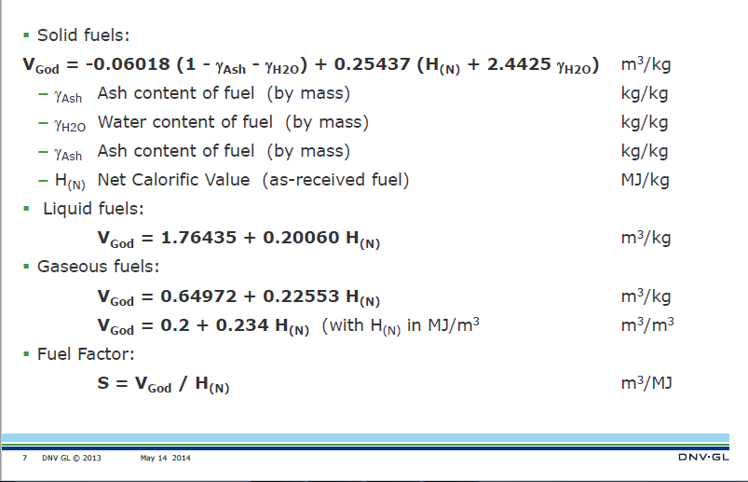
TS EN ISO 16911
Giriş bazlı baca gazı akış gazı hesaplamaları; Yakıttan Net Kalorifik Değer

Slide 10
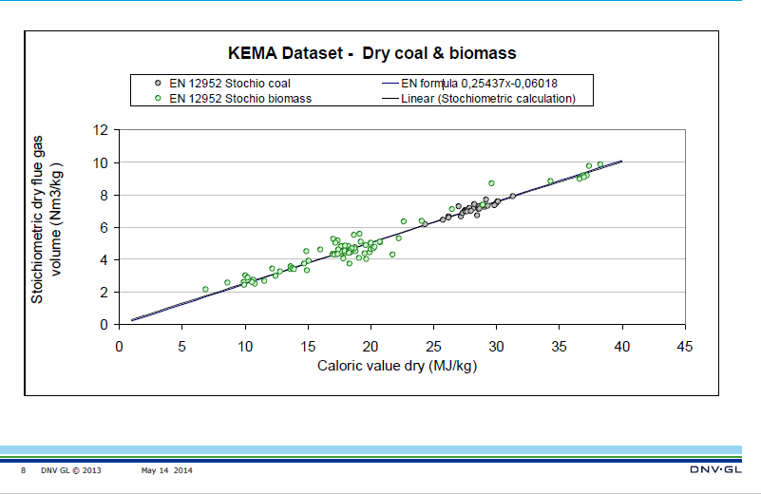
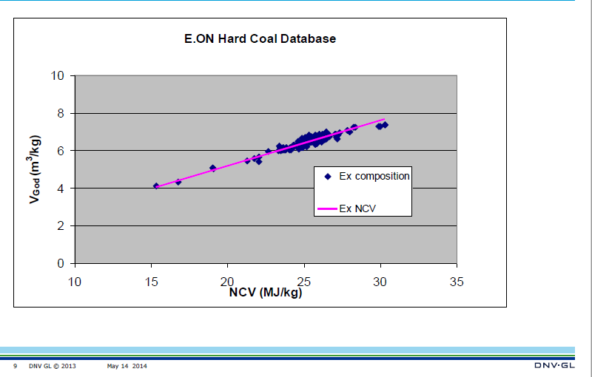
TS EN ISO 16911
Giriş Tabanlı Yöntemin Doğrulanması

Slide 11
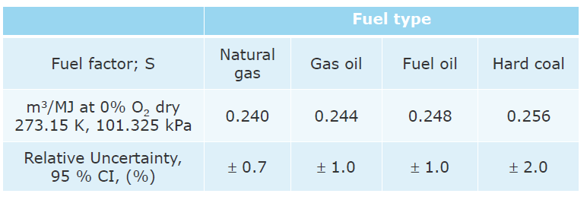
TS EN ISO 16911
Belirsizlik Hesaplamaları;

Slide 12
TS EN ISO 16911
% ± 10 kütle kesri nemi ile Bağıl Belirsizlik Tablosu:
Yakıt nemi (% kütle oranı) | Yakıt faktörü, S, m3/MJ de 0 % O₂ kuru | Relatif Belirsizlik 95 % CI, (%)
20 | 0.260 | 2.8
30 | 0.267 | 3.6
40 | 0.276 | 5.0
50 | 0.290 | 7.7
60 | 0.314 | 13.9

Slide 13
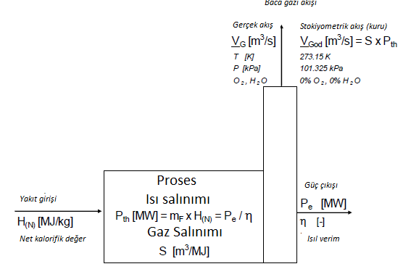
TS EN ISO 16911
Verimlilikten ısı çıktısını hesaplanır.
Yakıt Faktörü ile ısı çıkışını çarpılır.
Yakıt | Kriter (akış hızı)
Gaz | ≤ 2.0 %
Sıvı | ≤ 3.0 %
Katı | ≤ 7.5 %
Saatlik değerler için
Verimlilik düzeltmelerini
kullanın
Kazanlar daha iyi performans
gösterir (verim>% 90)
Kaynak; Frans Blank; DNV GL - Energy advisory, the Netherlands May 14 2014

Slide 14
TS EN ISO 16911
Ek F Pitot tüpü ile hız ve hacimsel akış hızı ölçümleri için oluşturulan belirsizlik bütçesi örneği
1- Belirsizlik tahmini süreci;
a- Model fonksiyonunun belirlenmesi; ölçülen madde ile etki miktarları arasındaki ilişki, eğer matematiksel bir denklem biçiminde kurulmalıdır.
b- Belirsizlik bileşenlerinin belirlenmesi; Her belirsizlik kaynağının, ölçüm sisteminin mevcut performans özelliklerini, tekrarlanan ölçümlerin dağılımından gelen verileri, kalibrasyon sertifikalarında sağlanan verileri kullanarak genel belirsizliğe katkısını tahmin edilmelidir. Tüm belirsizlik bileşenleri (örneğin performans özellikleri), girdi ve etki miktarlarının standart belirsizliklerine dönüştürülür.
c- Birleşik belirsizliğin hesaplanması; birleşik belirsizlik, (uc), belirsizlik yayma kanununu uygulayarak, Standart belirsizliklerin birleştirilmesiyle hesaplanır. Uc, bir kapsama faktörü ile çarpılarak elde edilen birleştirilmiş Standart belirsizliğe tekabül eder. k, yaklaşık olarak % 95'lik bir güven seviyesi için 2'ye eşit olarak alınır.

Slide 15
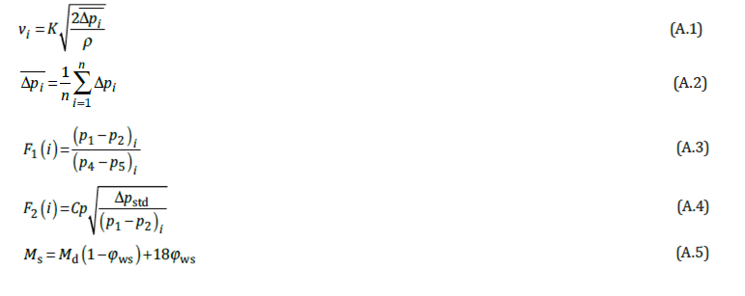
TS EN ISO 16911
Ölçüm noktasında lokal hız formülü, (m/s cinsinden)

Slide 16
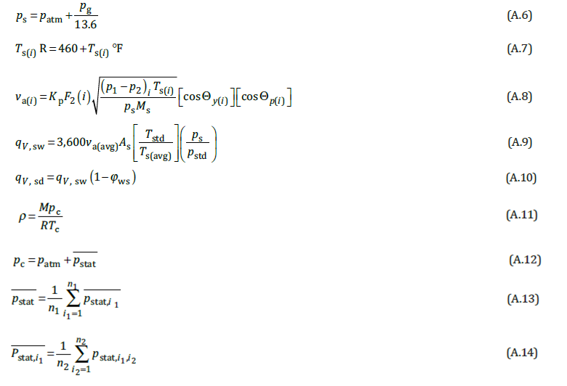
TS EN ISO 16911

Slide 17
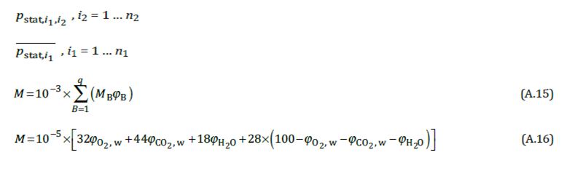
TS EN ISO 16911
Sembol ve terimler standardın 4. bölümünde yer almaktadır.

Slide 18
TS EN ISO 16911
Örnek hesaplama;
Veriler
L tipi bir Pitot vasıtasıyla beş noktada incelenen 1 m çapında bir kanal: kanal çapının ölçülmesindeki belirsizlik, izin verilen maksimum hatadan başlayarak çapın% 2'sine eşit olarak verilmiştir.
Ölçüm bölümündeki gazların sıcaklığı: 150 ° C = 423 K - K içinde mutlak sıcaklığın % 1'ine kadar doğru olduğu kabul edilmiştir (ISO 10780'de belirtildiği gibi).
atmosferik basınç: 101.080 Pa - atmosferik basınçtaki belirsizlik, 300 Pa olan izin verilen maksimum hata ve 20 Pa olarak tahmin edilen okuma nedeniyle oluşan hatadan başlanarak hesaplanır;
Bacada ölçülen oksijen içeriği: Kuru gazda %11,8, hacimsel oran ±% 6 bağıl (k = 2),
Bacad ölçülen karbondioksit içeriği: Kuru gazda %9,1 hacimsel oran ±% 6 bağıl (k=2),
Su buharı içeriği: Islaık gazda %10,8, hacimsel oranı ±% 20 bağıl (k = 2);

Slide 19
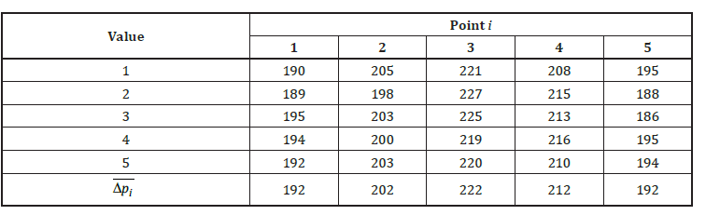
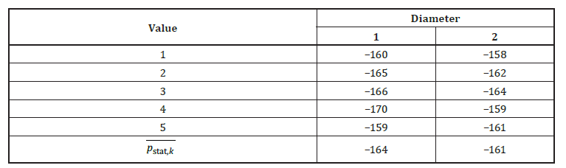
TS EN ISO 16911
Her ölçüm noktasında Pa cinsinden ortalama lokal dinamik basınçlar:

Slide 20
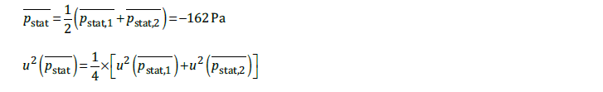
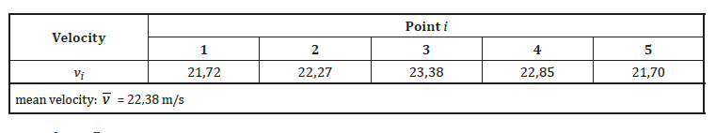
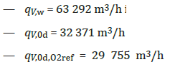
TS EN ISO 16911
Ölçüm bölümündeki ortalama basınç, her çaptaki ortalama statik basınçların aritmetik ortalamasına eşittir:
Gaz atıklarının fiziko kimyasal özelliklerinin hesaplanması
- mol kütle gazları: M = 28,6 × 10⁻³ kg / mol
- gazların yoğunluğu: ρ = 0,82 kg / m3, gerçek sıcaklık ve basınç koşullarında, ıslak gazda
- mutlak basınç: pc = 100.918 Pa
- m / s cinsinden yerel hızlar:
Gerçek sıcaklık ve basınçta, standart koşullarda kuru gaz ve referans koşullarda, kuru gazda oksijen düzeltmesi yapılmış hacimsel debiler.

Slide 21
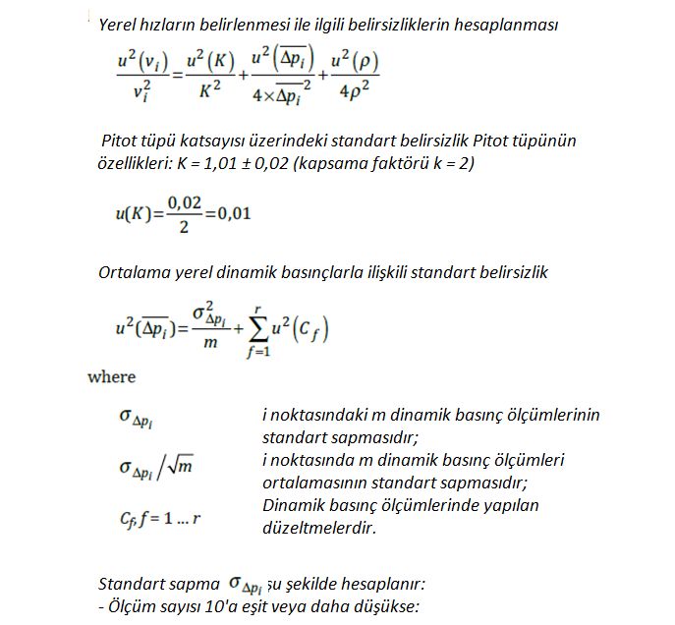
TS EN ISO 16911

Slide 22
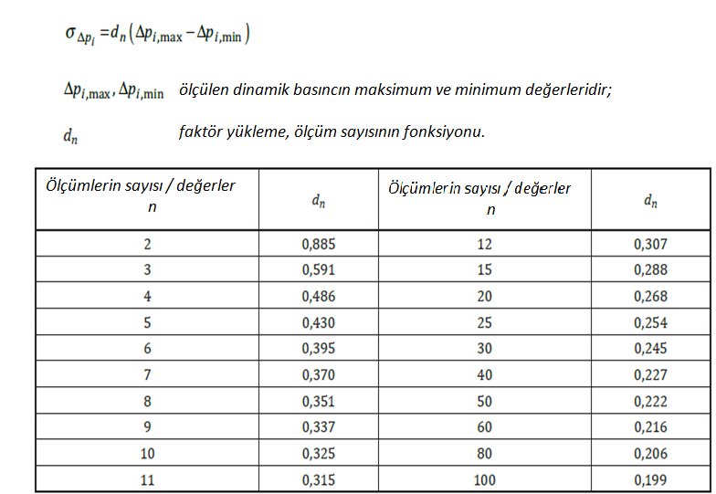
TS EN ISO 16911

Slide 23
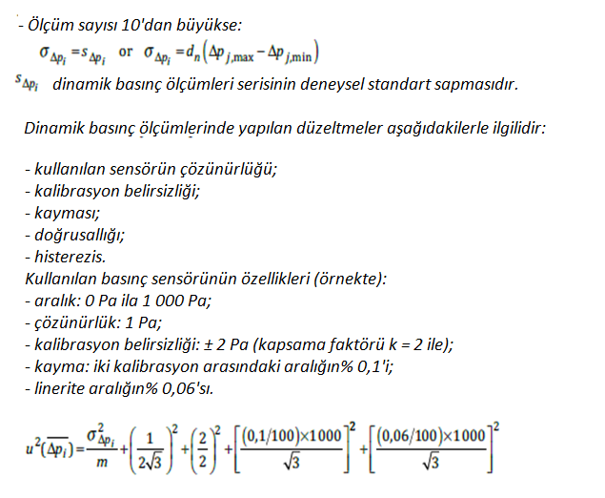
TS EN ISO 16911

Slide 24
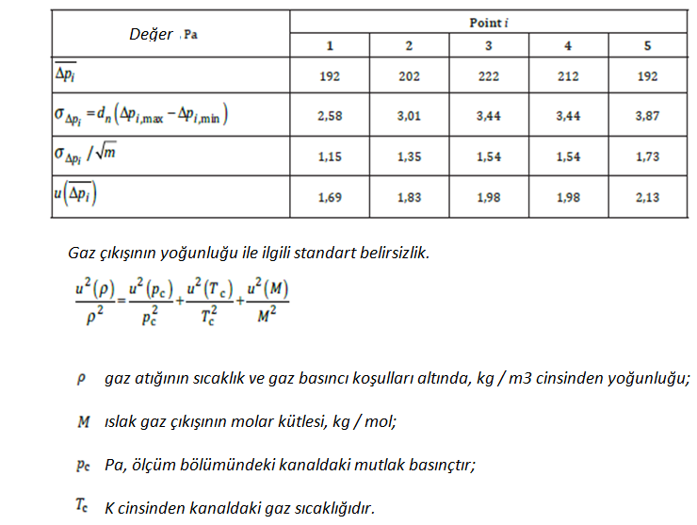
TS EN ISO 16911

Slide 25
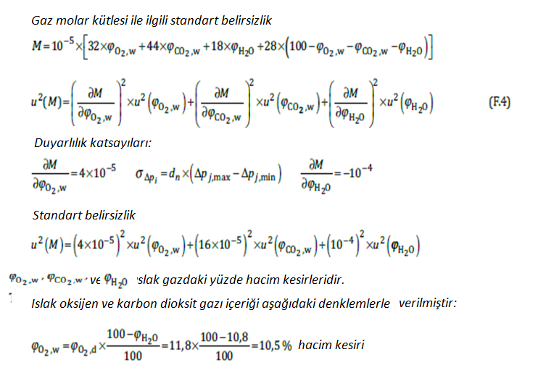
TS EN ISO 16911

Slide 26
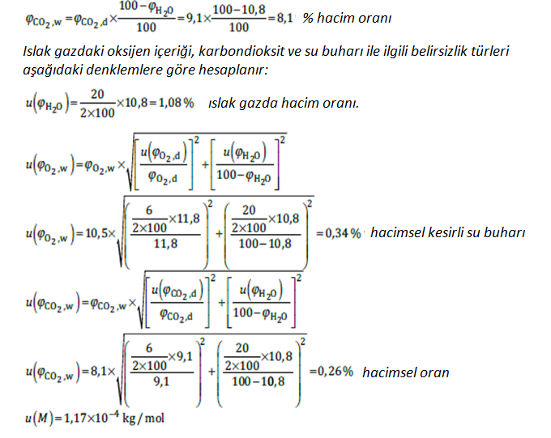
TS EN ISO 16911

Slide 27

TS EN ISO 16911
Sıcaklıkla ilişkili standart belirsizlik Tc Sıcaklık ölçümü ile ilgili belirsizlik bağlıdır:
Kullanılan sıcaklık sensörünün çözünürlüğü ile;
Ölçüm cihazı sensörünün ve ölçüm cihazının kalibrasyon belirsizliği ile;
Ölçme ekipmanının kaymalarıyla;
Doğrusallık ölçüm cihazı ile;
Histerezis ölçüm cihazı ile.
Sıcaklık ölçümü ile ilgili genişletilmiş belirsizlik ± 2,5 K'dır.
Standart belirsizlik u (Tc) bu nedenle:

Slide 28
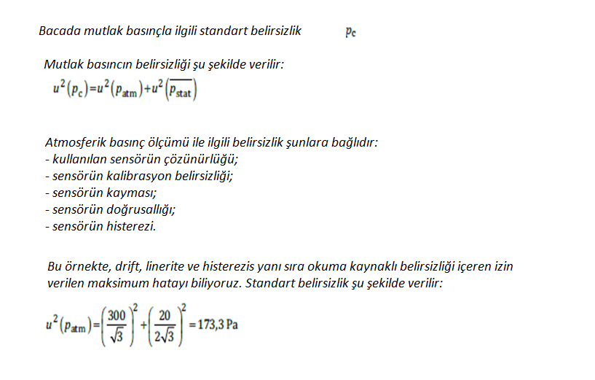
TS EN ISO 16911

Slide 29
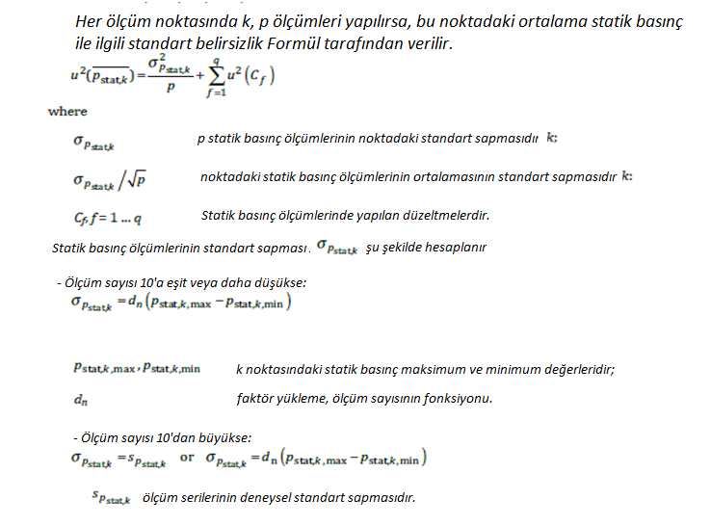
TS EN ISO 16911

Slide 30
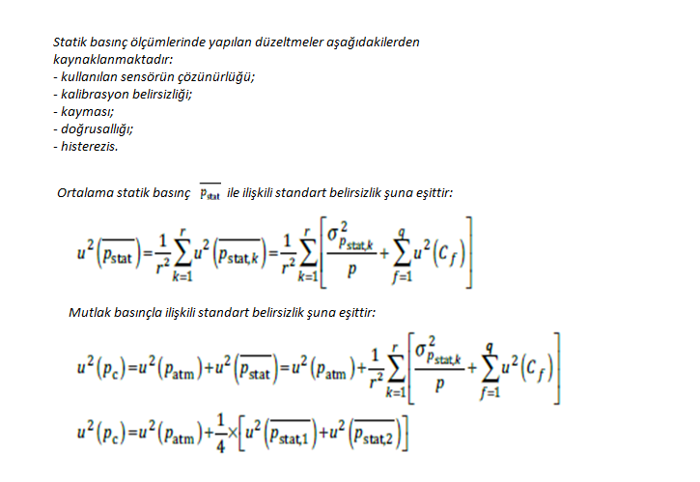
TS EN ISO 16911

Slide 31
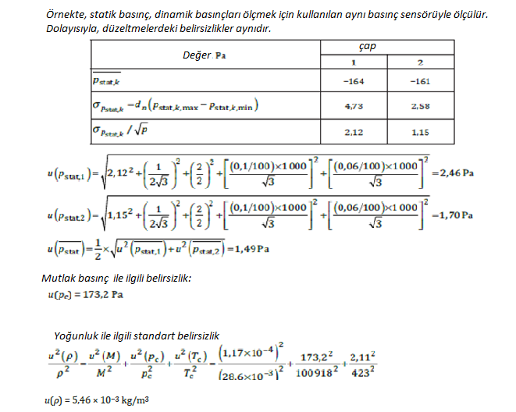
TS EN ISO 16911

Slide 32
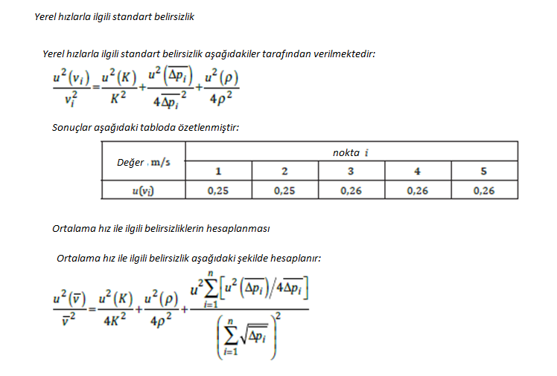
TS EN ISO 16911

Slide 33
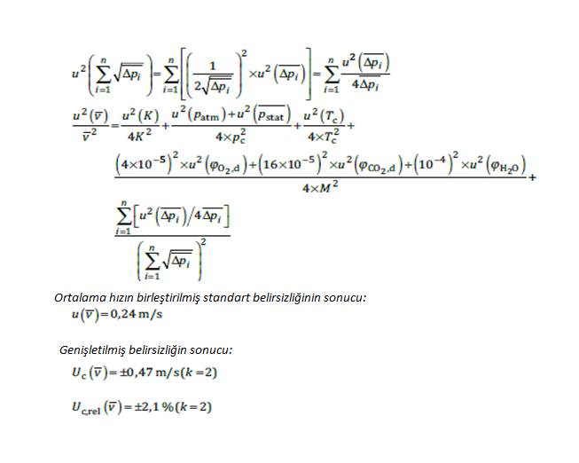
TS EN ISO 16911

Slide 34
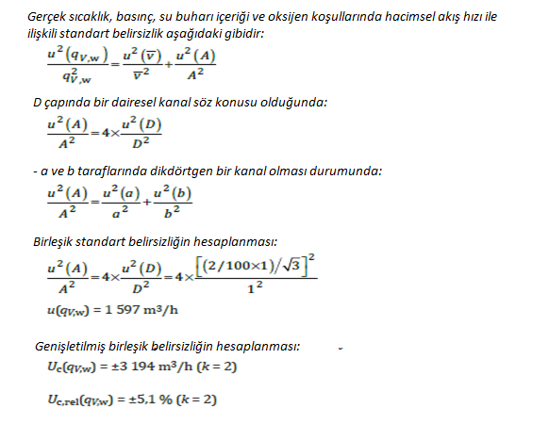
TS EN ISO 16911

Slide 35
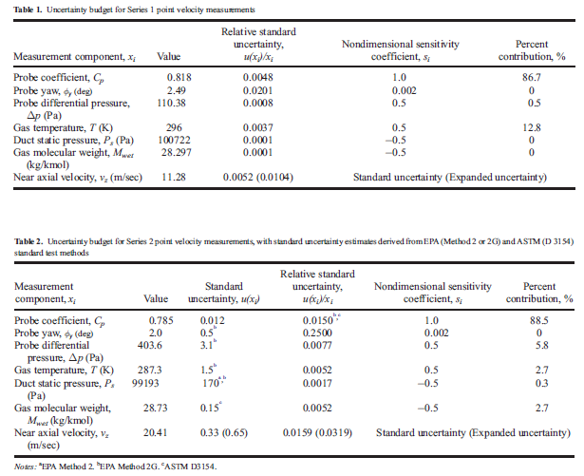
EPA METOT 2 KAPSAMINDA YAPILAN BİR ÇALIŞMAYA AİT BELİRSİZLİK TABLOSU
TS EN ISO 16911
Kaynak: An uncertainty analysis of mean flow velocity measurements used to quantify emissions from
stationary sources Rodney Bryant, Olatunde Sanni, Elizabeth Moore, Matthew Bundy & Aaron Johnson

Slide 36
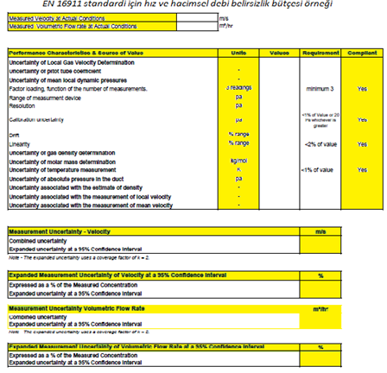
TS EN ISO 16911

Slide 37
TEŞEKKÜRLER
Halis Emre GÜNEŞ
Çevre Mühendisi
hemre.gunes@csb.gov.tr
LABORATUVAR, ÖLÇÜM VE İZLEME DAİRESİ BAŞKANLIĞI
Endüstriyel Kirlilik İzleme Şube Müdürlüğü

